Slide 1


Présentation de l’application
Système d’annonces :
* Vente
* Troc
* Cueillette

Slide 2
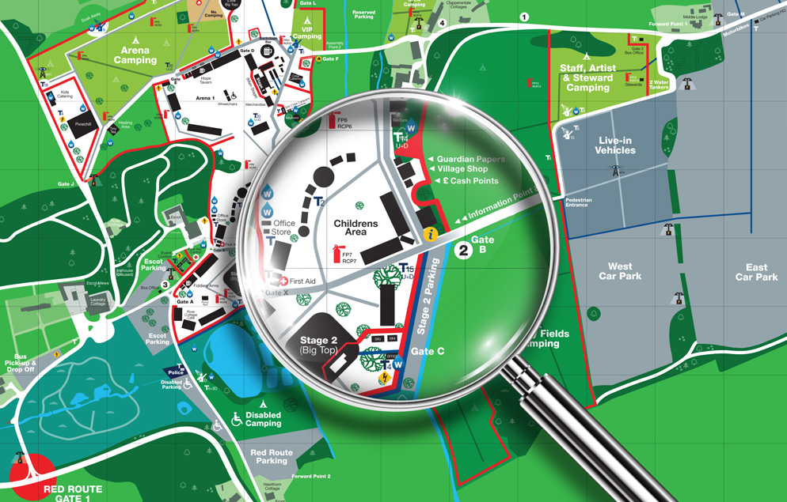

Présentation de l’application
Système d’annonces :
* Vente
* Troc
* Cueillette
Carte interactive à disposition
Périmètre de recherche variable

Slide 3


Présentation de l’application
Système de messagerie
→garde une trace des engagements

Slide 4


Présentation de l’application
Don à des association
Système de messagerie
→garde une trace des engagements
Sécurité de la localisation

